Slide 1
ΤΕΧΝΙΚΕΣ Αντικειμενοστραφουσ προγραμματισμου
Κληρονομικότητα

Slide 2
Η Μεταβλητη this

Slide 3
Η μεταβλητή this
Η μεταβλητή (παράμετρος) this
Μια κρυφή παράμετρος η οποία περνάει σε κάθε μέθοδο και κρατάει μια αναφορά στο αντικείμενο κλήσης (το αντικείμενο που καλεί την μέθοδο).
Την χρησιμοποιήσαμε για να διαφοροποιήσουμε τα πεδία του αντικειμένου από παραμέτρους με το ίδιο όνομα
class Person
{
private String name;
private int age;
public Person(String name, int age){
this.name = name;
this.age = age;
}
}

Slide 4
Η μεταβλητή this
Εκτός από αυτή την χρήση, μπορούμε να χρησιμοποιήσουμε την μεταβλητή this σαν οποιαδήποτε άλλη μεταβλητή
Μπορούμε να την περάσουμε σαν παράμετρο σε κάποια μέθοδο
Μπορούμε να την αναθέσουμε σε κάποια μεταβλητή
Μπορούμε να την επιστρέψουμε σε κάποια μέθοδο.
Αυτό είναι χρήσιμο όταν χρειαζόμαστε μια αναφορά στο αντικείμενο κλήσης.

Slide 5
class Person
{
private String name;
private int age;
private Person spouce;
public Person(String name, int age){
this.name = name;
this.age = age;
}
public Person getOlderPerson(Person other){
if (this.age > other.age){
return this;
}
return other;
}
public void marry(Person other){
this.spouce = other;
other.spouce = this;
}
}

Slide 6
class Test
{
public static void main(String[] args){
Person alice = new Person("Alice", 30);
Person bob = new Person("Bob", 35);
Person older = bob.getOlderPerson(alice);
bob.marry(alice);
}

Slide 7
name | “Alice”
age | 30
spouce | null
main
alice | 0x0100
bob | 0x0200
name | “Bob”
age | 35
spouce | null

Slide 8
bob.marry(alice);
marry
other | 0x0100
this | 0x0200
name | “Alice”
age | 30
spouce | null
main
alice | 0x0100
bob | 0x0200
name | “Bob”
age | 35
spouce | null

Slide 9
public void marry(Person other){
this.spouce = other;
other.spouce = this;
}
marry
other | 0x0100
this | 0x0200
name | “Alice”
age | 30
spouce | null
main
alice | 0x0100
bob | 0x0200
name | “Bob”
age | 35
spouce | 0x0100

Slide 10
public void marry(Person other){
this.spouce = other;
other.spouce = this;
}
marry
other | 0x0100
this | 0x0200
name | “Alice”
age | 30
spouce | 0x0200
main
alice | 0x0100
bob | 0x0200
name | “Bob”
age | 35
spouce | 0x0100

Slide 11
public class Professor
{
private String name;
private int AFM;
private Course lesson;
public Professor(String name, int afm){
this.name = name;
this.AFM = afm;
}
public void setLesson(Course c){
lesson = c;
}
public String toString(){
return name + " " + AFM + " " + lesson;
}
}

Slide 12
import java.util.ArrayList;
import java.util.Scanner;
public class Course
{
private String name;
private int code;
private int units;
private Professor prof;
private ArrayList<StudentRecord> studentList
= new ArrayList<StudentRecord>();
public Course(String name, int code, int units){
this.name = name;
this.code = code;
this.units = units;
}
public void setProf(Professor p){
prof = p;
p.setLesson(this);
}
}

Slide 13
public void setProf(Professor p){
prof = p;
p.setLesson(this);
}
name | “ProfX”
AFM | 2012
lesson | null
setProf
p | 0x0010
this | 0x0020
name | “OOP”
code | 212
units | 10
prof | null

Slide 14
public void setProf(Professor p){
prof = p;
p.setLesson(this);
}
name | “ProfX”
AFM | 2012
lesson | null
setProf
p | 0x0010
this | 0x0020
name | “OOP”
code | 212
units | 10
prof | 0x0010

Slide 15
public void setProf(Professor p){
prof = p;
p.setLesson(this);
}
name | “ProfX”
AFM | 2012
lesson | 0x0020
setProf
p | 0x0010
this | 0x0020
name | “OOP”
code | 212
units | 10
prof | 0x0010

Slide 16
Κληρονομικοτητα

Slide 17
Παράδειγμα
Στο παράδειγμα με το τμήμα πανεπιστημίου οι φοιτητές και οι καθηγητές είχαν κάποια κοινά στοιχεία
Και οι δύο είχαν όνομα
Και οι δύο είχαν κάποιο χαρακτηριστικό αριθμό
και κάποιες διαφορές
Οι καθηγητές δίδασκαν μαθήματα
Οι φοιτητές έπαιρναν μαθήματα, βαθμούς και μονάδες
Δεν θα ήταν βολικό αν είχαμε μεθόδους που να χειρίζονταν με κοινό τρόπο τις ομοιότητες (π.χ. εκτύπωση των βασικών στοιχείων) και να έχουν ξεχωριστές μεθόδους για τις διαφορές?
Έτσι δεν θα έπρεπε να γράφουμε τον ίδιο κώδικα πολλές φορές και οι αλλαγές θα έπρεπε να γίνουν μόνο μια φορά.
Αυτό το καταφέρνουμε με την κληρονομικότητα!

Slide 18
Κληρονομικότητα
Η κληρονομικότητα είναι κεντρική έννοια στον αντικειμενοστραφή προγραμματισμό.
Η ιδέα είναι να ορίσουμε μια γενική κλάση που έχει κάποια χαρακτηριστικά (πεδία και μεθόδους) που θέλουμε και μετά να ορίσουμε εξειδικευμένες παραλλαγές της κλάσης αυτής στις οποίες προσθέτουμε ειδικότερα χαρακτηριστικά.
Οι εξειδικευμένες κλάσεις λέμε ότι κληρονομούν τα χαρακτηριστικά της γενικής κλάσης

Slide 19
Κληρονομικότητα
Έχουμε μια Βασική Κλάση (Base Class) Β, με κάποια πεδία και μεθόδους.
Βασική Κλάση B
Θέλουμε να δημιουργήσουμε μια νέα κλάση D η οποία να έχει όλα τα χαρακτηριστικά της Β, αλλά και κάποια επιπλέον.
data x
Παράγωγη Κλάση D
method P
data y
method Q
Αντί να ξαναγράψουμε τον ίδιο κώδικα δημιουργούμε μια Παράγωγη Κλάση (Derived Class) D, η οποία κληρονομεί όλη τη λειτουργικότητα της Βασικής Κλάσης Β και στην οποία προσθέτουμε τα νέα πεδία και μεθόδους.
data x
method P
Αυτή διαδικασία λέγεται κληρονομικότητα

Slide 20
Κληρονομικότητα
Η κληρονομικότητα είναι χρήσιμη όταν
Θέλουμε να έχουμε αντικείμενα και της κλάσης Β και της κλάσης D.
Θέλουμε να ορίσουμε πολλαπλές παράγωγες κλάσεις D1, D2, … που η κάθε μία επεκτείνει την Β με διαφορετικό τρόπο.
Μπορούμε να ορίσουμε παράγωγες κλάσεις των παράγωγων κλάσεων.
Με αυτό τον τρόπο ορίζεται μια ιεραρχία κλάσεων.

Slide 21
Ιεραρχία κλάσεων (Class Hierarchy)
Παράδειγμα: Έχουμε ένα πρόγραμμα που διαχειρίζεται τους Εργαζόμενους μιας εταιρίας.
Όλοι οι εργαζόμενοι έχουν κοινά χαρακτηριστικά το όνομα τους και το ΑΦΜ τους.
Οι εργαζόμενοι χωρίζονται σε Ωρομίσθιους και Έμμισθους
Διαφορετικά χαρακτηριστικά θα κρατάμε όσον αφορά το μισθό για τον καθένα
Οι Ωρομίσθιοι χωρίζονται σε Πλήρους και Μερικής απασχόλησης
Οι Έμμισθοι χωρίζονται σε Τεχνικό Προσωπικό και Διευθυντικό προσωπικό
Κ.ο.κ….

Slide 22
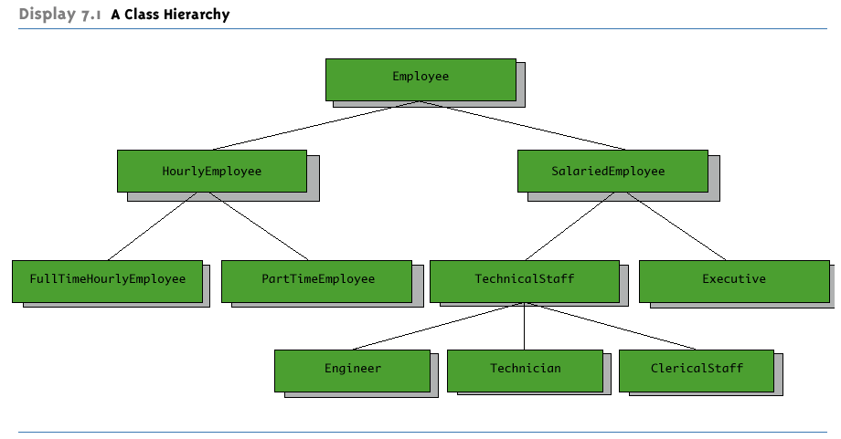
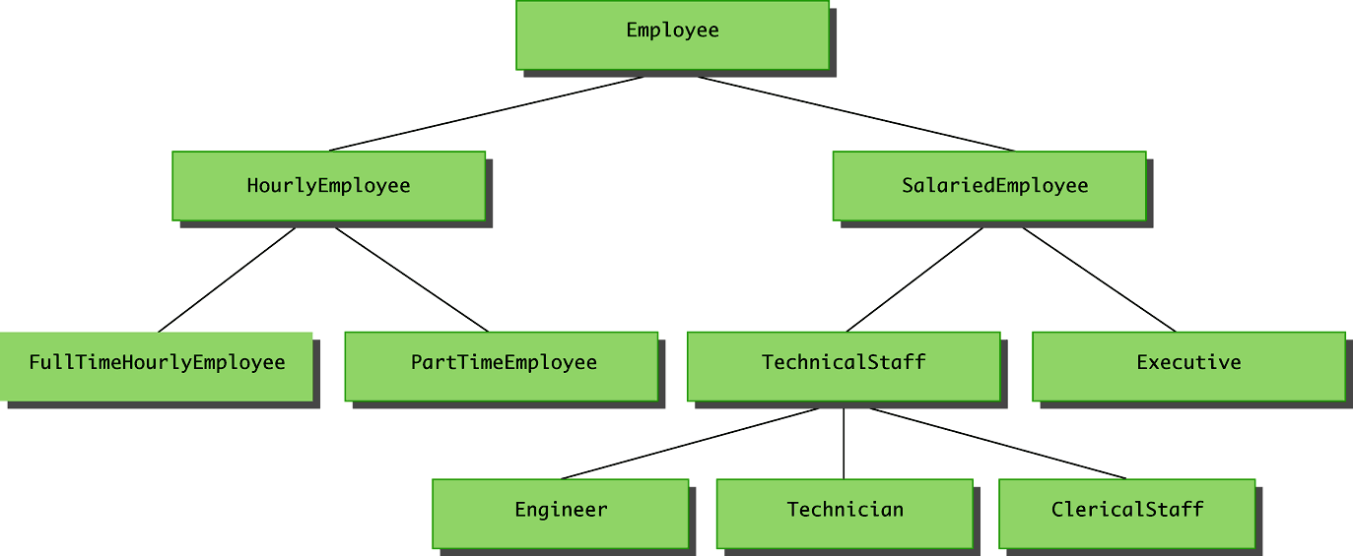
A Class Hierarchy

Slide 23
Παράδειγμα
Employee
name
AFM
HourlyEmpoyee
SalariedEmployee
getName
getAFM
hours
wageRate
annualSalary
getPay()
getPay()
Οι παράγωγες κλάσεις κληρονομούν τα πεδία και τις μεθόδους της βασικής κλάσης
Πλεονέκτημα: επαναχρησιμοποίηση του κώδικα!
name
AFM
name
AFM
getName
getAFM
getName
getAFM

Slide 24
Ορολογία
Η βασική κλάση συχνά λέγεται και υπέρ-κλάση (superclass) και η παραγόμενη κλάση υπό-κλάση (subclass).
Επίσης η βασική κλάση λέμε ότι είναι ο γονέας της παραγόμενης κλάσης, και η παράγωγη κλάση το παιδί της βασικής.
Αν έχουμε παραπάνω από ένα επίπεδο κληρονομικότητας στην ιεραρχία, τότε έχουμε πρόγονο και απόγονο κλάση.

Slide 25
Συντακτικό
Ας πούμε ότι έχουμε την βασική κλάση Employee και τις παραγόμενες κλάσεις HourlyEmployee και SalariedEmployee.
Για να ορίσουμε τις παραγόμενες κλάσεις χρησιμοποιούμε το εξής συντακτικό στη δήλωση της κλάσης
public class HourlyEmployee extends Employee
public class SalariedEmployee extends Employee

Slide 26
Η βασική κλάση
public class Employee
{
private String name;
private int AFM;
public Employee( ) { … }
public Employee(String theName, int theAFM) { … }
public Employee(Employee originalObject) { … }
public String getName( ) { … }
public void setName(String newName) { … }
public int getAFM( ) { … }
public void setAFM (int newAFM) { … }
public String toString() { … }
}

Slide 27
Η παράγωγη κλάση HourlyEmployee
public class HourlyEmployee extends Employee
{
private double wageRate;
private double hours; //for the month
public HourlyEmployee( ) { … }
public HourlyEmployee(String theName, int theAFM,
double theWageRate, double theHours) { … }
public HourlyEmployee(HourlyEmployee originalObject) { … }
public double getRate( ) { … }
public void setRate(double newWageRate) { … }
public double getHours( ) { … }
public void setHours(double hoursWorked) { … }
public double getPay( ) {
return wageRate*hours;
}
public String toString( ){ … }
}
Νέα πεδία για την HourlyEmployee
Μέθοδος getPay υπολογίζει το μηνιαίο μισθό

Slide 28
Η παράγωγη κλάση SalariedEmployee
public class SalariedEmployee extends Employee
{
private double salary; //annual
public SalariedEmployee( ) { … }
public SalariedEmployee(String theName,
int theAFM, double theSalary) { … }
public SalariedEmployee(SalariedEmployee originalObject ) { … }
public double getSalary( ) { … }
public void setSalary(double newSalary) { … }
public double getPay( )
{
return salary/12;
}
public String toString( ) { … }
}
Νέα πεδία για την SalariedEmployee
Μέθοδος getPay υπολογίζει το μηνιαίο μισθό.
Διαφορετική από την προηγούμενη

Slide 29
Constructor
public class Employee
{
private String name;
private int AFM;
public Employee()
{
name = “no name”;
AFM = 0;
}
public Employee(String theName, int theAFM)
{
if (theName == null || theAFM <= 0)
{
System.out.println("Fatal Error creating employee.");
System.exit(0);
}
name = theName;
AFM = theAFM;
}
}

Slide 30
public class HourlyEmployee extends Employee
{
private double wageRate;
private double hours; //for the month
public HourlyEmployee(String theName, int theAFM,
double theWageRate, double theHours)
{
super(theName, theAFM);
if ((theWageRate >= 0) && (theHours >= 0))
{
wageRate = theWageRate;
hours = theHours;
}
else
{
System.out.println(
"Fatal Error: creating an illegal hourly employee.");
System.exit(0);
}
}
}
Με τη λέξη κλειδί super αναφερόμαστε στην βασική κλάση.
Εδώ καλούμε τον constructor της Employee με ορίσματα το όνομα και το ΑΦΜ

Slide 31
public class SalariedEmployee extends Employee
{
private double salary; //annual
public SalariedEmployee(String theName,
int theAFM, double theSalary)
{
super(theName, theAFM);
if (theSalary >= 0)
salary = theSalary;
else
{
System.out.println(
"Fatal Error: Negative salary.");
System.exit(0);
}
}
}

Slide 32
public class SalariedEmployee extends Employee
{
private double salary; //annual
public SalariedEmployee()
{
super();
salary = 0;
}
}
Καλεί τον default constructor της Employee
Η εντολή δεν είναι απαραίτητη σε αυτή την περίπτωση. Αν δεν έχουμε κάποια κλήση προς τον constructor της γονικής κλάσης, τότε καλείτε εξ ορισμού ο default constructor της Employee.

Slide 33
public class SalariedEmployee extends Employee
{
private double salary; //annual
public SalariedEmployee(String theName,int theAFM)
{
salary = 0;
}
}
Πως θα αρχικοποιηθεί το αντικείμενο στην περίπτωση που κληθεί αυτός ο constructor?
Εφόσον δεν καλούμε εμείς κάποιο constructor της γονικής κλάσης θα κληθεί ο default constructor ο οποίος θα αρχικοποιήσει το όνομα στο “no name” και το ΑΦΜ στο μηδέν.

Slide 34
public class SalariedEmployee extends Employee
{
private double salary; //annual
public SalariedEmployee(String theName,int theAFM)
{
super(theName, theAFM);
salary = 0;
}
}
Αν θέλουμε να αρχικοποιήσουμε το όνομα και το ΑΦΜ θα πρέπει να καλέσουμε τον αντίστοιχο constructor της γονικής κλάσης.

Slide 35
Constructor this
Όπως καλείται ο constructor super της γονικής κλάσης μπορούμε να καλέσουμε και τον constructor this της ίδιας κλάσης.
public class SalariedEmployee extends Employee
{
private double salary; //annual
public SalariedEmployee(String theName, int theAFM, double theSalary)
{
super(theName, theAFM);
if (theSalary >= 0)
salary = theSalary;
else{
System.out.println("Fatal Error: Negative salary.");
System.exit(0);
}
}
public SalariedEmployee(){
this(“no name”, 0, 0);
}
}
Καλεί ένα άλλο constructor της ίδιας κλάσης

Slide 36
Γιατί να μην κάνουμε κάτι πιο απλό? Κατευθείαν ανάθεση των πεδίων
public class SalariedEmployee extends Employee
{
private double salary; //annual
public SalariedEmployee(String theName,
int theAFM, double theSalary)
{
name = theName;
AFM = theAFM;
salary = theSalary;
}
}
ΛΑΘΟΣ!
Οι παραγόμενες κλάσεις δεν έχουν πρόσβαση στα private πεδία και τις private μεθόδους της βασικής κλάσεις.

Slide 37
Κληρονομικότητα και ενθυλάκωση
Οι παραγόμενες κλάσεις κληρονομούν την πληροφορία που έχει και η γονική κλάση
Ένα αντικείμενο SalariedEmployee έχει πληροφορία για το όνομα και το ΑΦΜ του υπαλλήλου.
Δεν έχουν όμως πρόσβαση να διαβάσουν και να αλλάξουν ότι είναι private μέσα στην γονική κλάση.
Στην περίπτωση του SalariedEmployee, δεν μπορούμε να αλλάξουμε ή να διαβάσουμε το όνομα. Θα πρέπει να χρησιμοποιήσουμε τις public μεθόδους setName, getName.
Για τον constructor πρέπει να καλέσουμε την super.
Με αυτό τον τρόπο προστατεύουμε τα δεδομένα της γονικής κλάσης από κώδικα εκτός της κλάσης.
Ο περιορισμός ισχύει και για μεθόδους που είναι private στην γονική κλάση.

Slide 38
public class Employee
{
private void doSomething(){
System.out.println(“doSomething”);
}
}
public class SalariedEmployee extends Employee
{
public void doSomethingMore(){
doSomething();
System.out.println(“and more”);
}
}
ΛΑΘΟΣ!

Slide 39
Υπέρβαση μεθόδων (method overriding)
Μία μέθοδος που ορίζεται στην βασική κλάση μπορούμε να την ξανα-ορίσουμε στην παράγωγη κλάση με διαφορετικό τρόπο
Παράδειγμα: η μέθοδος toString().Την ξανα-ορίζουμε για κάθε παραγόμενη κλάση ώστε να παράγει αυτό πoυ θέλουμε
Αυτό λέγετε υπέρβαση της μεθόδου (method overriding).
Η υπέρβαση των μεθόδων είναι διαφορετική από την υπερφόρτωση.
Στην υπερφόρτωση αλλάζουμε την υπογραφή της μεθόδου.
Εδώ έχουμε την ίδια υπογραφή, απλά αλλάζει ο ορισμός στην παραγόμενη κλάση.

Slide 40
public class Employee
{
private String name;
private int AFM;
public Employee( ) { … }
public Employee(String theName, int theAFM) { … }
public Employee(Employee originalObject) { … }
public String getName( ) { … }
public void setName(String newName) { … }
public Date getHireDate( ) { … }
public void setHireDate(Date newDate) { … }
public String toString()
{
return (name + " " + AFM);
}
}

Slide 41
public class HourlyEmployee extends Employee
{
private double wageRate;
private double hours; //for the month
public HourlyEmployee( ) { … }
public HourlyEmployee(String theName, int theAFM,
double theWageRate, double theHours) { … }
public HourlyEmployee(HourlyEmployee originalObject) { … }
public double getRate( ) { … }
public void setRate(double newWageRate) { … }
public double getHours( ) { … }
public void setHours(double hoursWorked) { … }
public double getPay( ) {
return wageRate*hours;
}
public String toString( ){
return (getName( ) + " " + getAFM( )
+ "\n$" + wageRate + " per hour for " + hours + " hours");
}
}

Slide 42
public class SalariedEmployee extends Employee
{
private double salary; //annual
public SalariedEmployee( ) { … }
public SalariedEmployee(String theName,
int theAFM, double theSalary) { … }
public SalariedEmployee(SalariedEmployee originalObject ) { … }
public double getSalary( ) { … }
public void setSalary(double newSalary) { … }
public double getPay( )
{
return salary/12;
}
public String toString( ) { … }
{
return (getName( ) + " " + getAFM( )
+ "\n$" + salary + " per year");
}
}

Slide 43
public class SalariedEmployee extends Employee
{
private double salary; //annual
public SalariedEmployee( ) { … }
public SalariedEmployee(String theName,
int theAFM, double theSalary) { … }
public SalariedEmployee(SalariedEmployee originalObject ) { … }
public double getSalary( ) { … }
public void setSalary(double newSalary) { … }
public double getPay( )
{
return salary/12;
}
public String toString( ) { … }
{
return (super.toString( ) + "\n$" + salary + " per year");
}
}
Έτσι καλούμε την toString της βασικής κλάσης
Πιο καλή υλοποίηση, μπορεί να έχει φωλιασμένες κλήσεις από προγονικές κλάσεις

Slide 44
super
To keyword super χρησιμοποιείται σαν αντικείμενο κλήσης για να καλέσουμε μια μέθοδο της γονικής κλάσης την οποία έχουμε κάνει override.
Π.χ., super.toString() για να καλέσουμε την toString της Employee.
Αν θέλουμε να το ξεχωρίσουμε από την κλήση της toString της SalariedEmployee, μπορούμε να χρησιμοποιήσουμε το this. Μέσα στην SalariedEmployee:
super.toString() καλεί την toString της Employee
this.toString() καλεί την toString της SalariedEmployee
Προσοχή: Δεν μπορούμε να έχουμε αλυσιδωτές κλήσεις του super.
super.super.toString() είναι λάθος!

Slide 45
Παράδειγμα χρήσης
public class InheritanceDemo
{
public static void main(String[] args)
{
HourlyEmployee joe = new HourlyEmployee("Joe Worker",
100, 50.50, 160);
System.out.println("joe's longer name is " + joe.getName( ));
System.out.println("Changing joe's name to Josephine.");
joe.setName("Josephine");
System.out.println("joe's record is as follows:");
System.out.println(joe);
}
}
Καλεί τις μεθόδους της Employee
Καλεί την μέθοδο toStrong της HourlyEmployee

Slide 46
Πολλαπλοί τύποι
Ένα αντικείμενο της παράγωγης κλάσης έχει και τον τύπο της βασικής κλάσης
Ένας HourlyEmployee είναι και Employee
Υπάρχει μία is-a σχέση μεταξύ των κλάσεων.
Αυτό μπορούμε να το εκμεταλλευτούμε χρησιμοποιώντας την βασική κλάση όταν θέλουμε να χρησιμοποιήσουμε κάποια από τις παράγωγες.

Slide 47
public class IsADemo
{
public static void main(String[] args)
{
SalariedEmployee joe = new SalariedEmployee("Josephine",
100, 100000);
HourlyEmployee sam = new HourlyEmployee("Sam",
200, 50.50, 40);
System.out.println("joe's longer name is " + joe.getName( ));
System.out.println("showEmployee(joe):");
showEmployee(joe);
System.out.println("showEmployee(sam):");
showEmployee(sam);
}
public static void showEmployee(Employee employeeObject)
{
System.out.println(employeeObject.getName( ));
System.out.println(employeeObject.getAFM( ));
}
}
Μπορούμε να καλέσουμε τη μέθοδο και με HourlyEmployee και με SalariedEmployee

Slide 48
public class Employee
{
private String name;
private int AFM;
public Employee(Employee other){
this.name = other.name;
this.AFM = other.AFM;
}
}
public class SalariedEmployee extends Employee
{
public SalariedEmployee(SalariedEmployee other){
super(other);
this.salay = other.salary; }
}
Η κλήση του copy constructor της Employee (μέσω της super(other)) γίνεται με ένα αντικείμενο τύπου SalariedEmployee. Αυτό γίνεται γιατί SalariedEmployee is a Employee και το αντικείμενο other έχει και τους δύο τύπους.

Slide 49
public class IsADemo
{
public static void main(String[] args)
{
SalariedEmployee joe = new SalariedEmployee("Josephine",
100, 100000);
HourlyEmployee sam = new HourlyEmployee("Sam",
200, 50.50, 40);
System.out.println("joe's longer name is " + joe.getName( ));
System.out.println("showEmployee(joe) invoked:");
showEmployee(joe);
System.out.println("showEmployee(sam) invoked:");
showEmployee(sam);
}
public static void showEmployee(Employee employeeObject)
{
System.out.println(employeeObject);
}
}
Θα καλέσει την toString που αντιστοιχεί στο αντικείμενο που περάσαμε ως παράμετρο και όχι την toString της Employee.

